Slide 1
QwenAgent架构分析
刘昊昱 2025-03-17

Slide 2

什么是Agent
Agent由两部分组成：LLM和Tools
可以想像Agent是一个机器人，它的头脑是LLM，它的手脚是Tools
机器人的头脑（LLM）可以思考各种问题，但不能做任何“有形”的工作。
机器人要做“有形”工作，可以让头脑（LLM）向手脚（Tools）发出指令，让手脚具体完成，执行结果再返回给头脑。

Slide 3

QwenAgent的基础构件
LLM、Tool和Agent是QwenAgent的三大基础构件。
我们的分析基于QwenAgent v0.0.15源码：

Slide 4
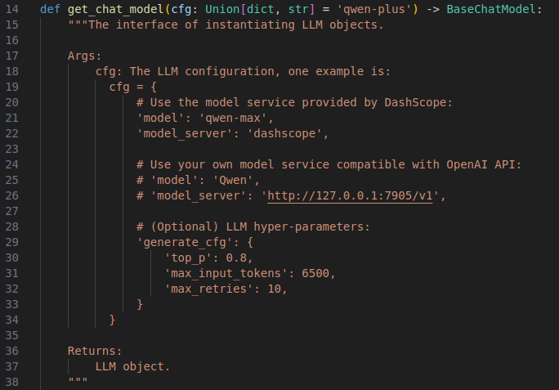
QwenAgent的LLM模块
创建LLM：
qwen_agent/llm/__init__.py
get_chat_model

Slide 5
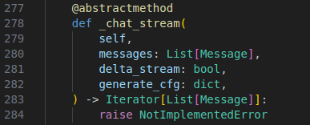
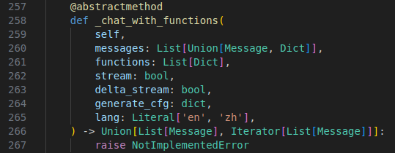
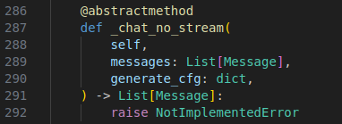
QwenAgent的LLM模块
LLM模块的抽象基类BaseChatModel实现了chat方法，并要求所有子类实现如下3个方法：

Slide 6
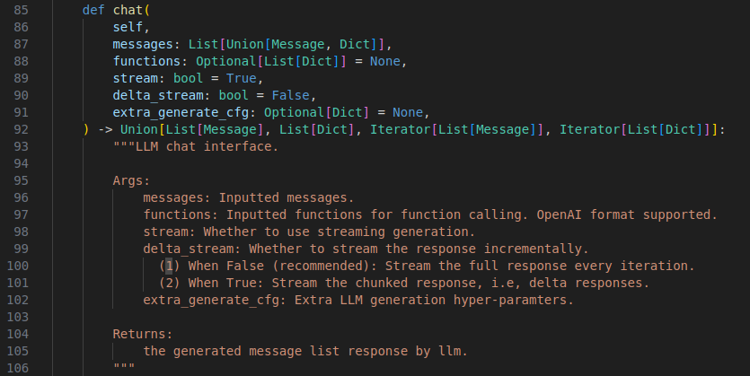
QwenAgent的LLM模块
LLM对话接口：
BaseChatModel.chat

Slide 7
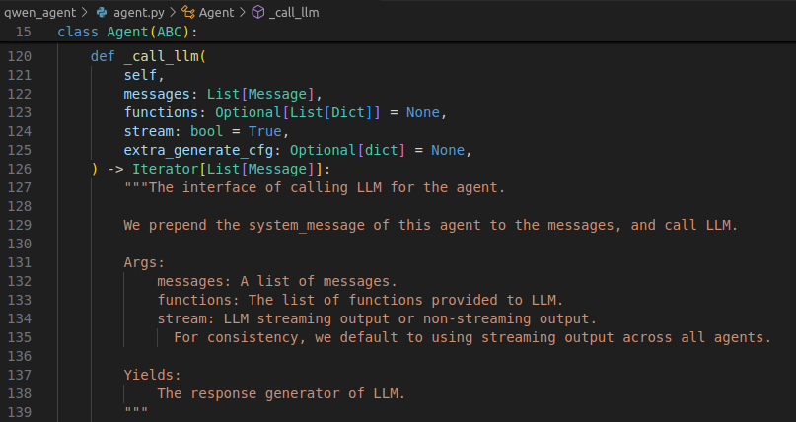
QwenAgent的LLM模块
在Agent内部调用LLM：
Agent._call_llm
例如，FnCallAgent._run函数中有：

Slide 8
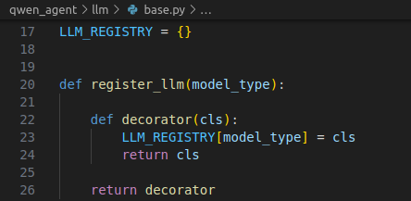

QwenAgent的LLM模块
注册LLM：
使用register_llm修饰符，实际是将LLM对应的类注册到全局的LLM_REGISTRY字典中。
所有LLM继承BaseChatModel，必须实现_chat_stream，_chat_no_stream和_chat_with_functions 3个方法。

Slide 9
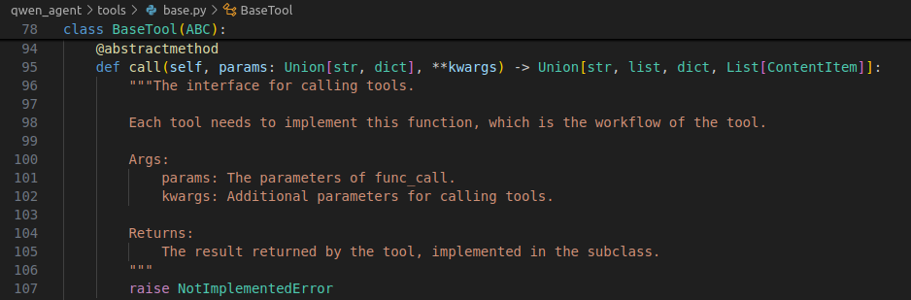
QwenAgent的Tool模块
Tool模块的抽象基类是BaseTool，所有子类必须实现call方法：

Slide 10

QwenAgent的Tool模块
外部调用Tool，使用.call(params)接口
例如，Agent._call_tool方法中有：
Agent内部调用Tool，使用_call_tool(...)
例如，FnCallAgent._run方法中有：

Slide 11
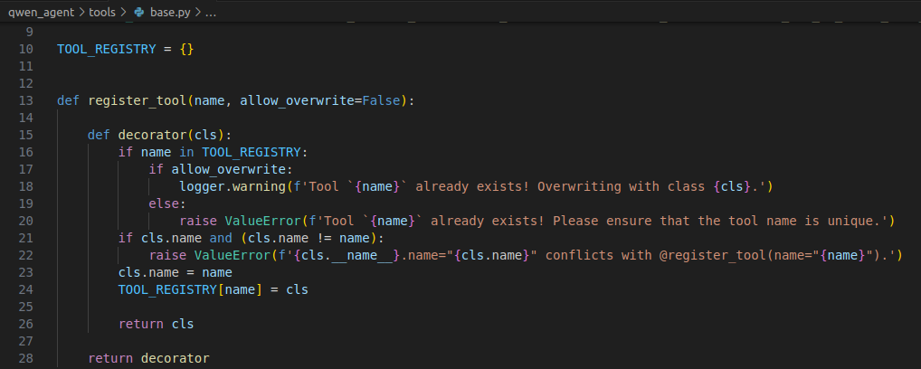
QwenAgent的Tool模块
注册新的Tool使用register_tool描述符：

Slide 12
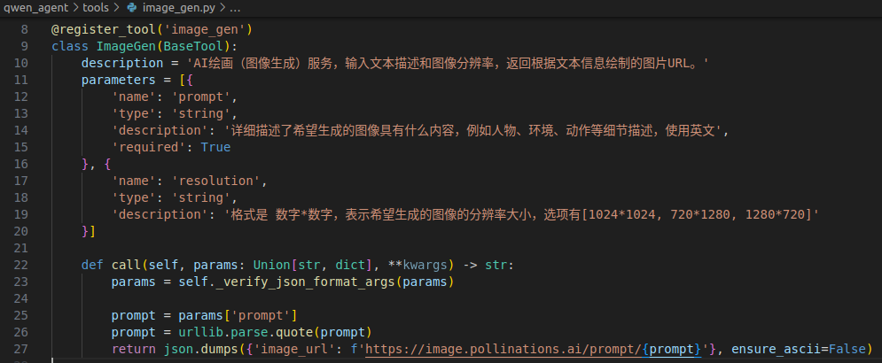
QwenAgent的Tool模块
注册新的Tool必须实现call方法：

Slide 13
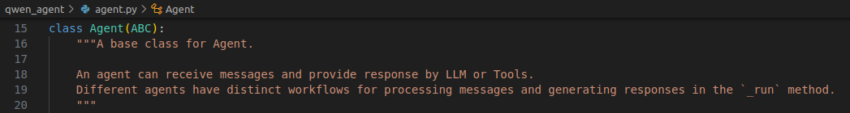
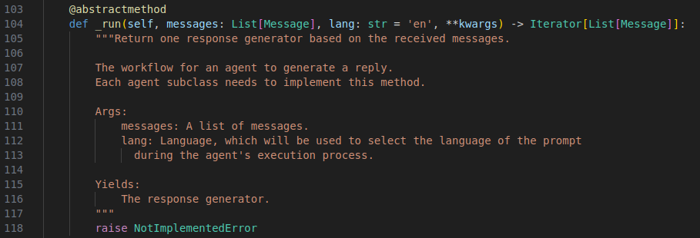
QwenAgent的Agent模块
Agent模块的抽象基类是Agent类，其所有子类必须实现_run方法：

